Slide 1

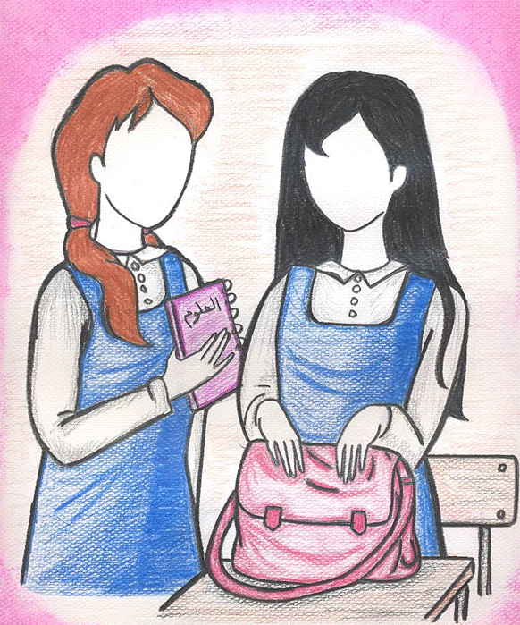
عزيزتي الطالبة المبدعة افتحي كتاب العلوم صفحة 80
أ.روابي
حِصــة العلوم
افتحي الكتاب صفحة 80
و لنستعد للدرس

Slide 2


لنتذكر ما أخذناه سابـقاً
ما معنى هذه المصطلحات ؟
الألة البسيطة
الفائدة الألية
الشغل
أجيبي على هذه الأسئلة
- كيف تجعل الآلات البسيطة الشغل سهلا ؟
- أكمل الفراغ : (......) هي مجموعة من الآلات البسيطة
أ.روابي

Slide 3
1
نتعرف على الخواص الفيزيائية
2
نفسر سبب اختلاف كثافةالمواد
أهداف الدرس
3
نصف حالات المادة
4
نصنف المواد بناء على خواصها الفيزيائية
أ.روابي

Slide 4



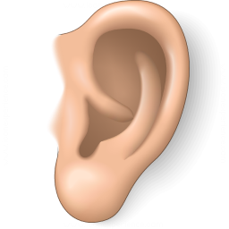


المادة و تغيراتها
الخواص و التغيرات الفيزيائية
أنـا ألاحظ !
أ.روابي

Slide 5


المواد من حولنا
و حتى أصف التغير الفيزيائي هُناك عدة مصطلحات يجب علي أن أفهمها
رؤيتها
المادة
شمها
هي كُل ما له كُتلة و يشغل حيزاً
تذوقها
هل الهــواء يعتبر مادة ؟
نعم لإن له كُتلة و يشغل حيزا من الفراغ
أ.روابي

Slide 6

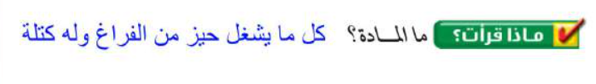
YOUR TITLE
افتحي صفحة 81 و في دقيقة واحدة جاوبي على السؤال
أ.روابي

Slide 7
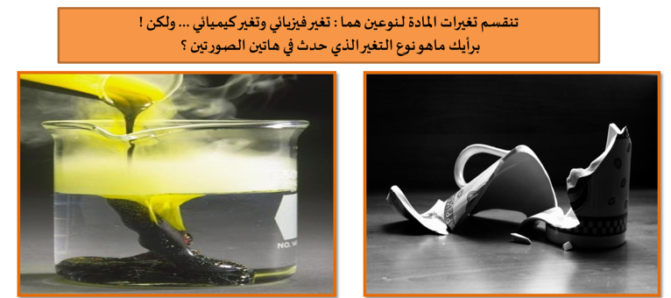
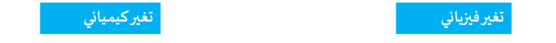
YOUR TITLE
أ.روابي

Slide 8

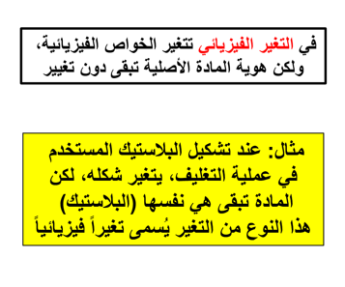
YOUR TITLE
27%
34%
39%
أ.روابي

Slide 9

من خلال مشاهدتك للصور و ما تعلمناه نستطيع ان نعرف الخاصية الفيزيائية بأنها
هي الخواص التي يمكن ملاحظتها و قياسها دون احداث تغيير في تركيب المادة
و لكن من المُهم جداُ عدم لمس أي مادة في المختبر أو شمها أو تذوقها
أ.روابي

Slide 10
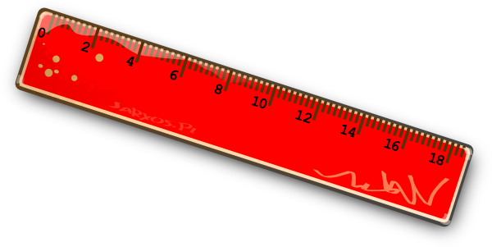
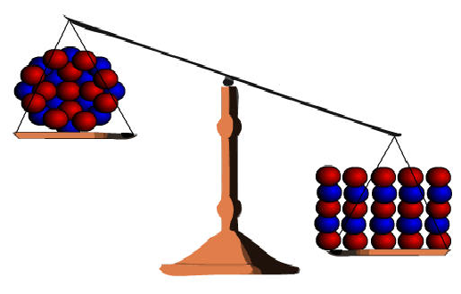
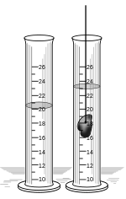
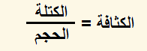
YOUR TITLE
**الطـول و يمكن قياسه باستخدام المسطرة
**الكتلة و التي تصف كمية المادة في الجسم
**الحجم و يعبر عن مقدار الفراغ الذي يشغله الجسم
**الكثافة و هي كتلة المادة الموجودة في وحدة الحجوم و هي
أتعلمون أننا نستطيع أن نحدد الخواص الفيزيائية أيضاً عن طريق القياس أيضاً غير الحواس ؟
أ.روابي

Slide 11

لنختبر ما أخذناه اليوم
وقت التمرين
أ.روابي

Slide 12
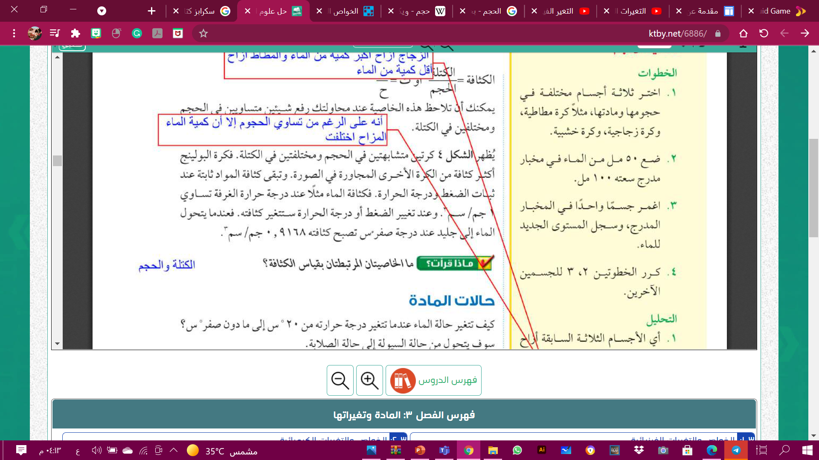
YOUR TITLE
ملاحظة
فمثلاً كثافة الماء عن درجة حرارة الغرفة 1جم/سم3 و عند تغيير الضغط و درجة الحرارة ستغير كثافته
الكثافة تتغير مع تغير الضغط و درجة الحرارة
افتحي صفحة 82 و جاوبي على السؤال
أ.روابي

Slide 13
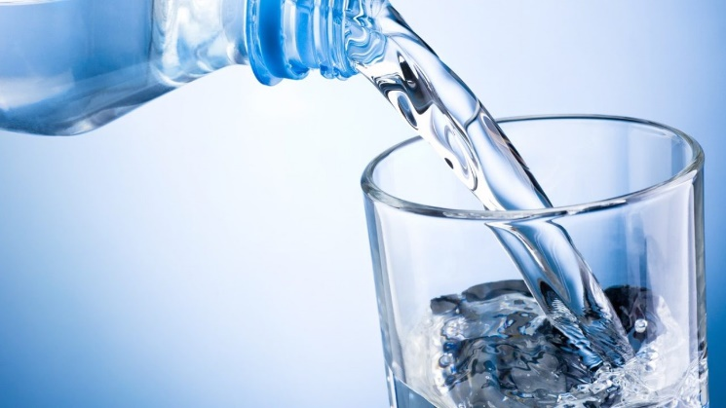
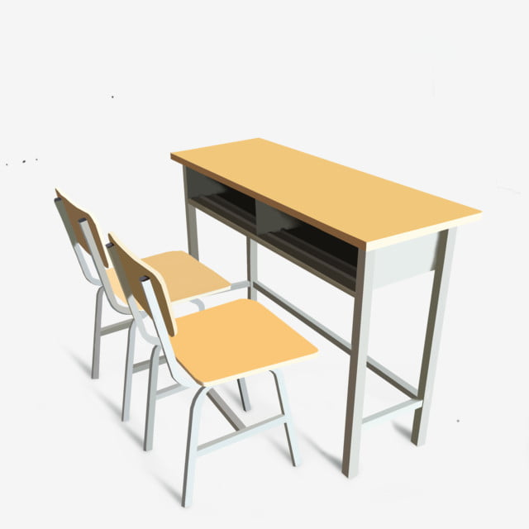
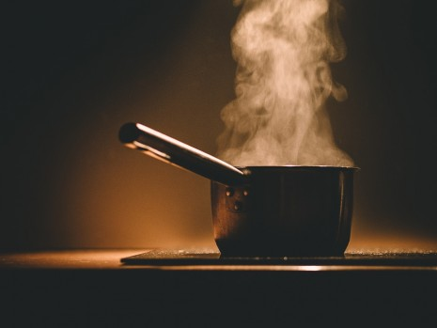
للمادة حالات ، استنتجي من خلال هذ الصور هذه الحالات :
الحالة السائلة
الحالة الصلبة
أ.روابي
الحالة الغازية

Slide 14
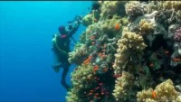
هل جربتي مرة أن تغوصين داخـل عُمق البحر ؟ أن تستكشفين أسرار البحر ؟ و ترين المرجان و الأحجار ؟ أن تشعرين بالماء البارد ؟ توقعي ما هي حالاتها ؟
أ.روابي

Slide 15
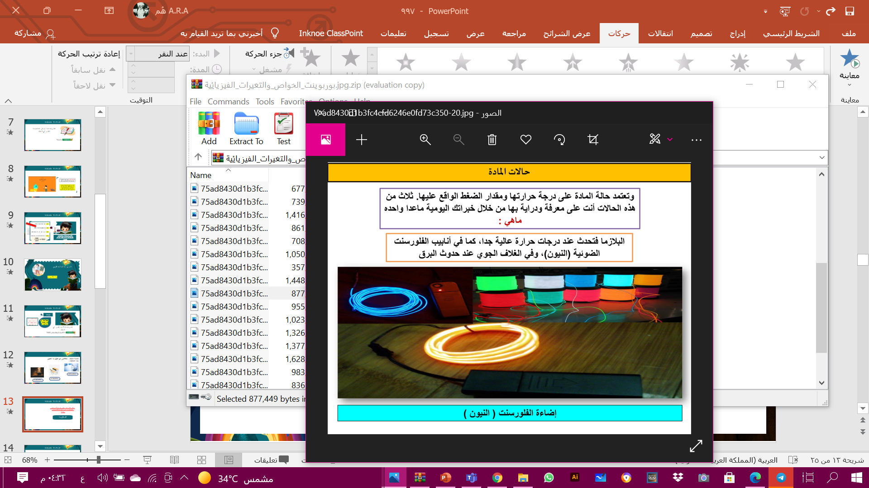
YOUR TITLE
هناك حالة رابعة ، افتحي صفحة 82 و اقرئي الفقرة و أستنجي ما هذه الحالة ؟ و أين تحدث؟
البـــلازمــا
و تحدث عند درجات حرارة عالية جداً
The Title
أ.روابي

Slide 16
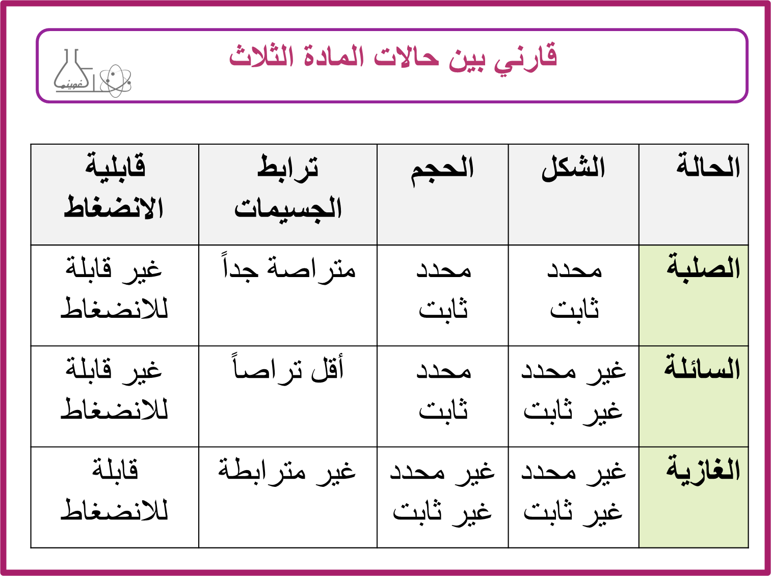
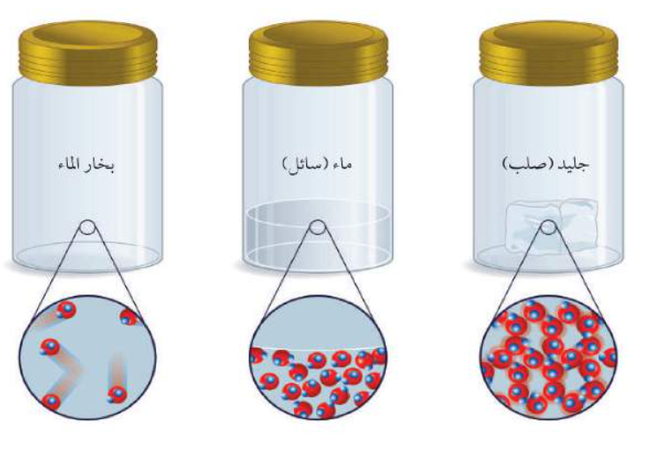
YOUR TITLE
اقرئي فقرة حركة الدقائق صفحة 83 و حلي الجدول
أ.روابي

Slide 17
وقت التمرين
التمرين الأول
التمرين الثـاني
أ.روابي

Slide 18








العنود
جنى
جنى عبد الله
لمى
مولان
بشرى
بشرى
غزلان
بشرى
وريف
أسيل
جنى حازم
نوف
دانه
غدي
أجوان
مياسه
تالا
الطالبات المتميزات لحصة اليوم

Slide 19
عمل الأستاذة روابي

Slide 20
YOUR TITLE

